Slide 1
第4章 循环结构程序设计

Slide 2
4.1 概 述
为了方便地处理循环问题，C语言提供了3种用于循环控制的语句：while语句、do-while语句、for语句。

Slide 3
4.2 while语句
一般形式为：
while(表达式）
循环体语句
表达式
0
非0
语句

Slide 4
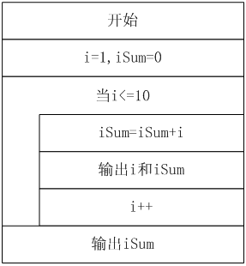
例4.1 求1+2+3+...+10的和。

Slide 5
#include “iostream.h”
Void main()
{
int i=1,iSum=0;
while(i<=10)
{
iSum=iSum+I;
cout<<“i=“<<i<<“,iSum=“<<iSum<<endl;
i++;
}
cout<<“1+2+3+...+10= “<<iSum<<endl;
}
输出结果：
i=1,iSum=1
i=2,iSum=3
i=3,iSum=6
i=4,iSum=10
i=5,iSum=15
i=6,iSum=21
i=7,iSum=28
i=8,iSum=36
i=9,iSum=45
i=10,iSum=55
1+2+3+...+10=55

Slide 6
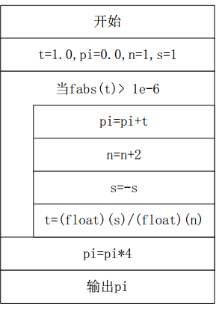
例4.2 利用格里高利公式求π:π/4 = 1 - 1/3 + 1/5 - 1/7 + ...，直到最后一项的绝对值小于等于¹⁰⁻ ⁶为止。

Slide 7
#include “iostream.h"
#include "math.h"
void main()
{
double t=1.0,pi=0.0; //t表示通项公式中的每一项
long int n=1,s=1; //n表示每一项中的分母，s表示每一项的符号
while(fabs(t)> 1e-6)
{
pi=pi+t;
n=n+2;
s=-s;
t=(float)(s)/(float)(n);
}
pi=pi*4;
cout<<"\npi“<<pi<<endl;
}
输出结果：
pi=3.141591

Slide 8
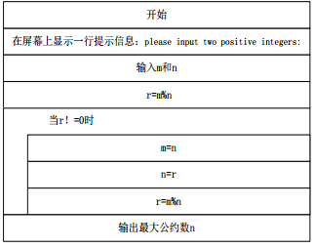
例4.3 求两个正整数的最大公约数。

Slide 9
/*用Euclid(欧几里得)算法求最大公约数*/
#include "iostream.h"
void main()
{
int m,n,r;
cout<<"please input two positive integers:";
cin>>m>>n;
r=m%n; //求余数
while(r!=0)
{
m=n;
n=r;
r=m%n;
}
cout<<"Their greatest common divisor is “<<n<<endl;
}
输出结果：
please input two positive integers:64 24
Their greatest common divisor is 8.

Slide 10
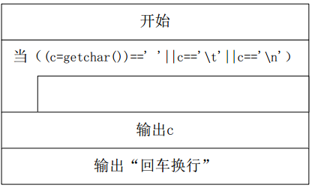
例4.4 跳过输入字符中的空白字符，输出第一个非空白字符。

Slide 11
#include “iostream.h"
void main()
{
char c;
while((c=getchar())==' '||c=='\t'||c=='\n')
;
putchar(c);
putchar('\n');
}

Slide 12
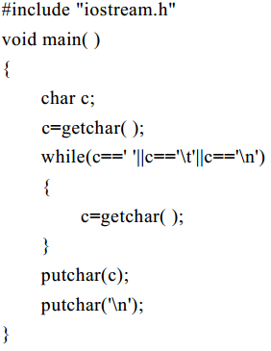
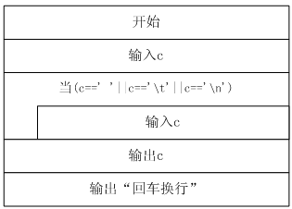
例4.5 不用空语句实现的例4.4。

Slide 13
4.3 do-while语句
一般形式为：
do
循环体语句
while(表达式）;
语句
非0
表达式?
0

Slide 14
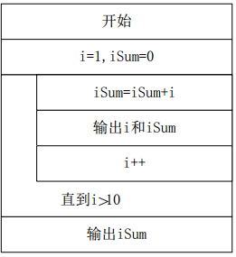
例4.6 求1+2+3+...+10的和。

Slide 15
#include "iostream.h"
void main()
{
int i=1,iSum=0;
do
{
iSum=iSum+i;
cout<<"i=%2d,iSum=%2d\n",i,iSum);
i++;
} while(i<=10);
cout<<"1+2+3+...+10= “<<iSum<<“.”<<endl;
}
输出结果：
i=1,iSum=1
i=2,iSum=3
i=3,iSum=6
i=4,iSum=10
i=5,iSum=15
i=6,iSum=21
i=7,iSum=28
i=8,iSum=36
i=9,iSum=45
i=10,iSum=55
1+2+3+...+10=55

Slide 16
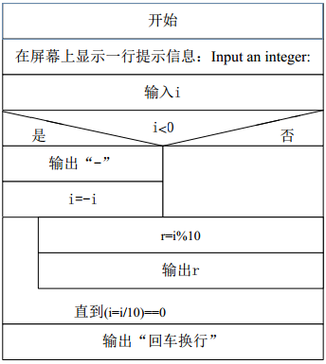
例4.7 将一个给定的整数反序输出。

Slide 17
#include "iostream.h"
void main()
{
int i,r;
cout<<endl<<"Input an integer:";
cin>>i;
if(i<0)
{
cout<<"-"; //如果i是负整数，输出时首先加一个负号
i=-i; //然后对i取负，得到它的绝对值
}
do
{
r=i%10; //提取出当前i的个位数字
cout<<r;
}while((i=i/10)!=0); //去掉当前i的个位数字，并判断这个新值是否为0
cout<<endl;
}
输出结果：
Input an integer:1983
3891

Slide 18
例5.8
/*用while循环将一个给定的整数反序输出*/
#include "iostream.h"
void main()
{
int i,r;
cout<<"\nInput an integer:";
cin>>i;
if(i<0)
{
cout<<"-"; //如果i是负整数，输出时首先加一个负号
i=-i; //然后对i取负，得到它的绝对值
}
if(i==0)
cout<<i;
while(i!=0)
{
r=i%10;
cout<<r;
i=i/10;
}
cout<<endl;
}

Slide 19
注意：循环体的有效范围
例：
i=1;
while(i<=100)
putchar(‘*’);
i++;

Slide 20
程序段一:
int k=1;
while(!k= = 0)
{k=k+1;
cout<<k;
}

Slide 21
程序段二
int k=0;
while(k++<=2)
cout<<k;
(注：若在while后加；)

Slide 22
程序段三：
int x=3;
do
{cout<<x-=2;
}while(--x);

Slide 23
(2009.3)8.有以下程序
#include <iostream.h>
main()
{ char c1,c2;
cin>>c1;
while(c1<65||c1>90) cin>>c1;
c2=c1+32;
cout<<c1<<c2;
}
程序运行输入65回车后,能否输出结果,结束运行(请回答能或不能)【 】
不能

Slide 24
(2009.9)（21）有以下程序
#include <iostream.h>
main()
{ int n=2,k=0;
while(k++&&n++>2);
cout<<k<<“ “<<n;
}
程序运行后的输出结果是
A）0 2 B）1 3 C）5 7 D）1 2
D

Slide 25
（2009.9)（9）以下程序运行后的输出结果是
#include <iostream.h>
main（）
{ int a=1,b=7;
do {
b=b/2;a+=b;
} while (b>1);
cout<<a;}
5

Slide 26
4.4 for语句
表达式1
for语句的一般形式
for(表达式1；表达式2；表达式3)
循环体语句
表达式2
0
非0
循环体语句
表达式3

Slide 27
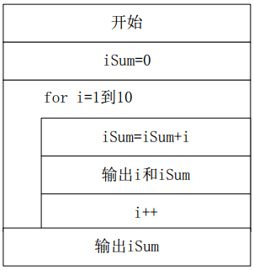
例4.9 求1+2+3+...+10的和。

Slide 28
#include "iostream.h"
void main()
{
int i,iSum=0;
for(i=1;i<=10;i++)
{
iSum=iSum+i;
cout<<"i=“<<i<<“,iSum=“<<iSum<<endl;
}
cout<<"1+2+3+...+10= “<<iSum<<“.”<<endl;
}
输出结果：
i=1,iSum=1
i=2,iSum=3
i=3,iSum=6
i=4,iSum=10
i=5,iSum=15
i=6,iSum=21
i=7,iSum=28
i=8,iSum=36
i=9,iSum=45
i=10,iSum=55
1+2+3+...+10=55

Slide 29
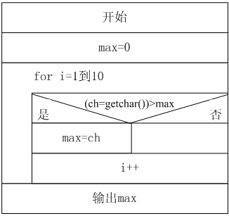
例 4.10 输入10个字符，输出这10个字符中ASCII码值最大的那个字符的ASCII码值。

Slide 30
#include "iostream.h"
void main()
{
int i,max=0;
char ch, maxCh;
for(i=1;i<=10;i++)
{
cin>>ch;
if( ch>max)
{
max=ch;
maxCh=ch;
}
}
cout<<"The largest ASCII value is “<<max<<“(“<<maxCH<<“)”<<“.”<<endl;
}
输出结果：
12 AB9 Xab↙
The largest ASCII value is 98.

Slide 31
例5.11 国王的许诺。相传国际象棋是古印度舍罕王的宰相达依尔发明的。舍罕王十分喜欢象棋，决定让宰相自己选择何种赏赐。这位聪明的宰相指着8×8共64格的象棋盘说：陛下，请您赏给我一些麦子吧，在棋盘的第1个格子中放1粒，第2格放2粒，第3格中放4粒，以后每一格都比前一格增加一倍，依次放完棋盘上的64个格子，我就感恩不尽了。舍罕王让人抗来一袋麦子，他要兑现的承诺。请问：国王能兑现他的承诺吗？试编程计算舍罕王共要多少麦子赏赐他的宰相，这些麦子合多少立方米(已知1立方米麦子约1.42e8粒)？

Slide 32
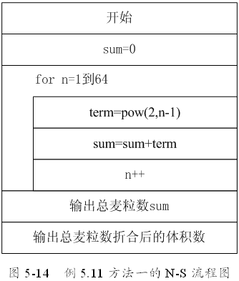

Slide 33
#include "iostream.h“
#include “math.h”
void main()
{
int n;
double term=1,sum=1;
for(n=2;n<=64;n++)
{
term=pow(2,n-1);
sum=sum+term;
}
cout<<"Sum”<<sum<<end;
cout<<"Volum=“<<sum/1.42e8<<endl;
}
输出结果：
Sum=1.844674e+019
Volum=1.299066e+011

Slide 34
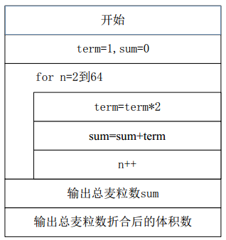

Slide 35
#include "iostream.h“
#include “math.h”
void main()
{
int n;
double term=1,sum=1;
for(n=2;n<=64;n++)
{
term=term*2;
sum=sum+term;
}
cout<<"Sum”<<sum<<end;
cout<<"Volum=“<<sum/1.42e8<<endl;
}
输出结果：
Sum=1.844674e+019
Volum=1.299066e+011

Slide 36
(2009.9)（10）有以下程序
main()
{ int f,f1,f2,i;
f1=0;f2=1;
cout<<f1<<“ ” <<f2;
for(i=3;i<=5;i++)
{ f=f1+f2; cout<<f;
f1=f2; f2=f;
}
cout<<“\n”;
}程序运行后的输出结果是 【10】 。
0 1 123

Slide 37
4.5 循环的嵌套
4.5.1 二重循环
如果一个循环语句的循环体内只包含一层循环，这样的嵌套循环叫作二重循环。对于一个二重循环，如果外层循环的循环变量变化s次，内层循环的循环变量变化t次，则外层循环每执行1次，内层循环就执行t次，当外层循环执行了s次之后，内层循环的循环体已经执行了s×t次。

Slide 38
例: 输入nxn个字符 *
main()
{
int i,j,n=3;
for(i=1;i<=n;i++)
{
for(j=1;j<=n;j++)
putchar('*');
putchar('\n');
}
}

Slide 39
例:编写程序输出如下图形。
*
**
***
****
*****
main()
{
int i,j,n=5;
for(i=1;i<=n;i++)
{
for(j=1;j<=i;j++)
putchar('*');
putchar('\n');
}
}

Slide 40
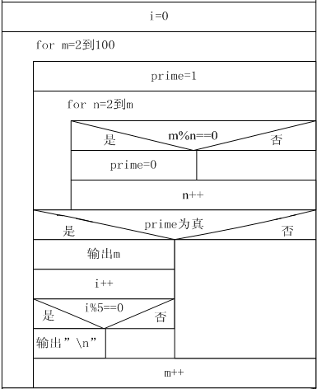
例4.12 求100以内的全部素数。

Slide 41
void main()
{
int m,n,i,prime;
i=0;
for(m=2;m<=100;m++)
{
prime=1;
for(n=2;n<m;n++)
{
if(m%n==0)
prime=0;
}
if(prime)
{
cout<<“\t“<<m;
i++;
if(i%5==0)
cout<<endl;
}
}
if(i%5!=0)
cout<<endl;
}
输出结果：
2 3 5 7 11
13 17 19 23 29
31 37 41 43 47
53 59 61 67 71
73 79 83 89 97

Slide 42
4.5.2 多重循环
如果一个循环语句的循环体包含两层甚至两层以上的循环时，就构成了多重循环。
例4.13 打印所有的“水仙花数”。所谓“水仙花数”，是指一个三位数，其各位数字的立方和等于该数本身。例如，153是“水仙花数”，因为153=13+53+33。

Slide 43
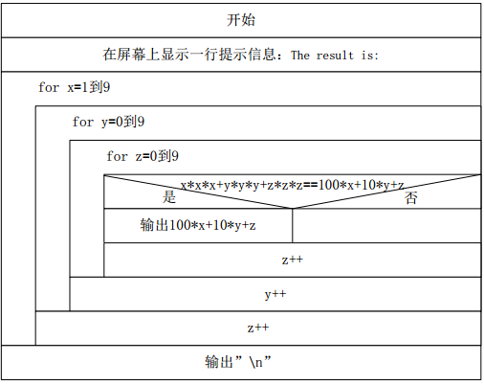

Slide 44
void main()
{
int n,x,y,z;
cout<<"The result is:";
for(x=1;x<=9;x++)
{
for(y=0;y<=9;y++)
{
for(z=0;z<=9;z++)
{
if(x*x*x+y*y*y+z*z*z==100*x+10*y+z)
{
cout<<100*x+10*y+z<<“\t”;
}
}
}
}
cout<<"\n";
}
输出结果：
The result is:153 370 371 407

Slide 45
（2010.3）有以下程序
＃include（iostream.h＞
main（）
｛int a＝1;b＝2;
for（;a＜8;a++） ｛b+=a;a+=2;｝
cout<<a<<b;
}
程序运行后的输出结果是
A）9，18 B）8，11
C）7，11 D）10，14
D

Slide 46
(2009.3)20.以下程序段中的变量已正确定义
for(i=0;i<4;i++,j++)
for(k=1;k<3;k++); cout<<"*";
程序段的输出结果是
A)********
B)****
C)**
D)*
D

Slide 47
（2010.3）有以下程序
＃include＜iostream.h＞
main（）
｛int i,j,m=1;
for（i=1;i＜3;i++）
｛for（j=3;j＞0;j--）
{if（i*j）＞3）break;
m*=i*j;
}
}
cout<<"m=“<<m;
｝
程序运行后的输出结果是
A）m=6 B）m=2
C）m=4 D）m=5
A

Slide 48
4.6 流程的控制转移
4.6.1 break语句
一般形式： break;
void main()
{ int s=0,i=1;
for( ; ; )
{ s=s+i; i++;
if(i>100) break;
}
cout<<“s=”<<s;
}
其作用是跳出所在的循环结构，转向执行该循环结构后面的语句

Slide 49
例4.14 读入5个正整数并且显示它们。当程序读入的数据为负数时，程序立即终止。本例的流程图如图所示。

Slide 50
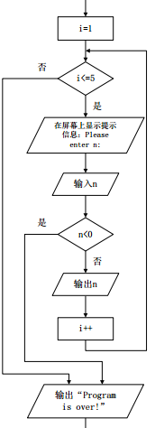

Slide 51
#include "iostream.h"
void main()
{
int i,n;
for(i=1;i<=5;i++)
{
cout<<"Please enter n:";
cin>>n;
if(n<0) break;
cout<<"n=“<<n<<endl;
}
cout<<"Program is over!\n";
}
输出结果：
Please enter n:5↙
n=5
Please enter n:-5↙
Program is over!

Slide 52
4.6.2 continue语句
一般形式： continue;
如果我们将例4.14中的break语句改为continue语句，则流程图如图所示，程序的功能变为：读入5个正整数并显示它们。当程序读入的数据为负数时，程序并不终止，而是等待用户输入下一个数。

Slide 53
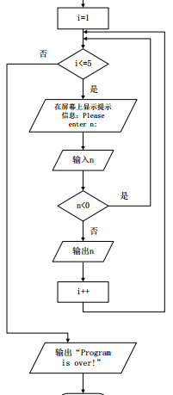
其作用跳过循环体中continue语句后面尚未执行的循环体语句，继续进行下一次循环的条件判别。
输出结果：
Please enter n:5↙
n=5
Please enter n:-4↙
Please enter n:3↙
n=3
Please enter n:2↙
n=2
Please enter n:-1↙
Program is over!

Slide 54
4.6.3 goto语句
一般形式： goto 标号语句；
标号语句的形式： 标号：语句
例：用goto语句来实现求平均成绩的功能
break只能终止循环层，若要从多重循环的内层一下转移到最外层，可以使用goto

Slide 55
main()
{
float score,average=0;
int n=0;
cin>>score;
if(score<0)
goto end;
loop:
average+=score;
n++;
cin>>score;
if(score>=0)
goto loop;
average=average/n;
end:cout<<average;
}

Slide 56
4.6.4 exit()函数
虽然exit()函数只是标准库函数而不是程序控制语句，但是它可以控制程序的流程。函数exit()的作用是终止整个程序的执行，强制返回操作系统。当执行程序时所必需的条件不能满足时，常常要用到exit()函数。调用该函数需要嵌入头文件<stdlib.h>。函数exit()的一般调用方式为：exit(code);
其中参数code为int型，调用时将code的值传给调用过程(一般为操作系统)。当code值为0或宏常量EXIT_SUCCESS时，表示程序正常退出；当code值为非0值或宏常量EXIT_FAILURE时，表示程序出现某种错误后退出。

Slide 57
例如，现在需要计算a/b(a和b都是int型的)，为了避免0作为除数的情况发生，可以这样处理：
…
cin>>a>>b;
if(b==0)
{
cout<<"The divisor can not be 0.\n";
exit(0);
}
…

Slide 58
??下面语句段中，若有定义int i,a,k,s;不是死循环的是哪些？
A)
for(i=1;;i++)
{
if(i=-10) break;
s=s+i;
}
B)
k=0;
do{
k++;
}while(k>0);
C)
i=0;
while(1)
{
i++;
if(i==20) break;
}
D)
a=1;
while(a<10)
{ if(a>5) continue;
a++;
}

Slide 59
执行下面的程序后，a 的值为（ ）
8
main()
{ int a , b;
for( a=1 , b=1 ; a<=100; a++)
{ if(b>=20) break;
if(b%3 = = 1)
{ b+=3;
continue;
}
b-=5;
}
}

Slide 60
(2009.3)9.以下程序运行后的输出结果是【 】
#include <iostream.h>
main()
{ int k=1,s=0;
do{
if((k%2)!=0) continue;
s+=k;k++;
}while(k>10);
cout<<"s=“<<s;
}
s=0

Slide 61
10.下列程序运行时,若输入labcedf2df<回车>输出结果为【 】
#include <iostream.h>
main()
{ char a=0,ch;
while((ch=getch())!='\n')
{ if(a%2!=0&&(ch>=‘a’&&ch<=‘z’))
ch=ch-'a'+'A';
a++; putchar(ch);
}
cout<<"\n";
1AbCeDf2dF

Slide 62
The end . . .
thank you for
listening

